Slide 1
Sociālā nozare- Rīgas valstspilsētas pašvaldības 2026. gada budžets

Slide 2
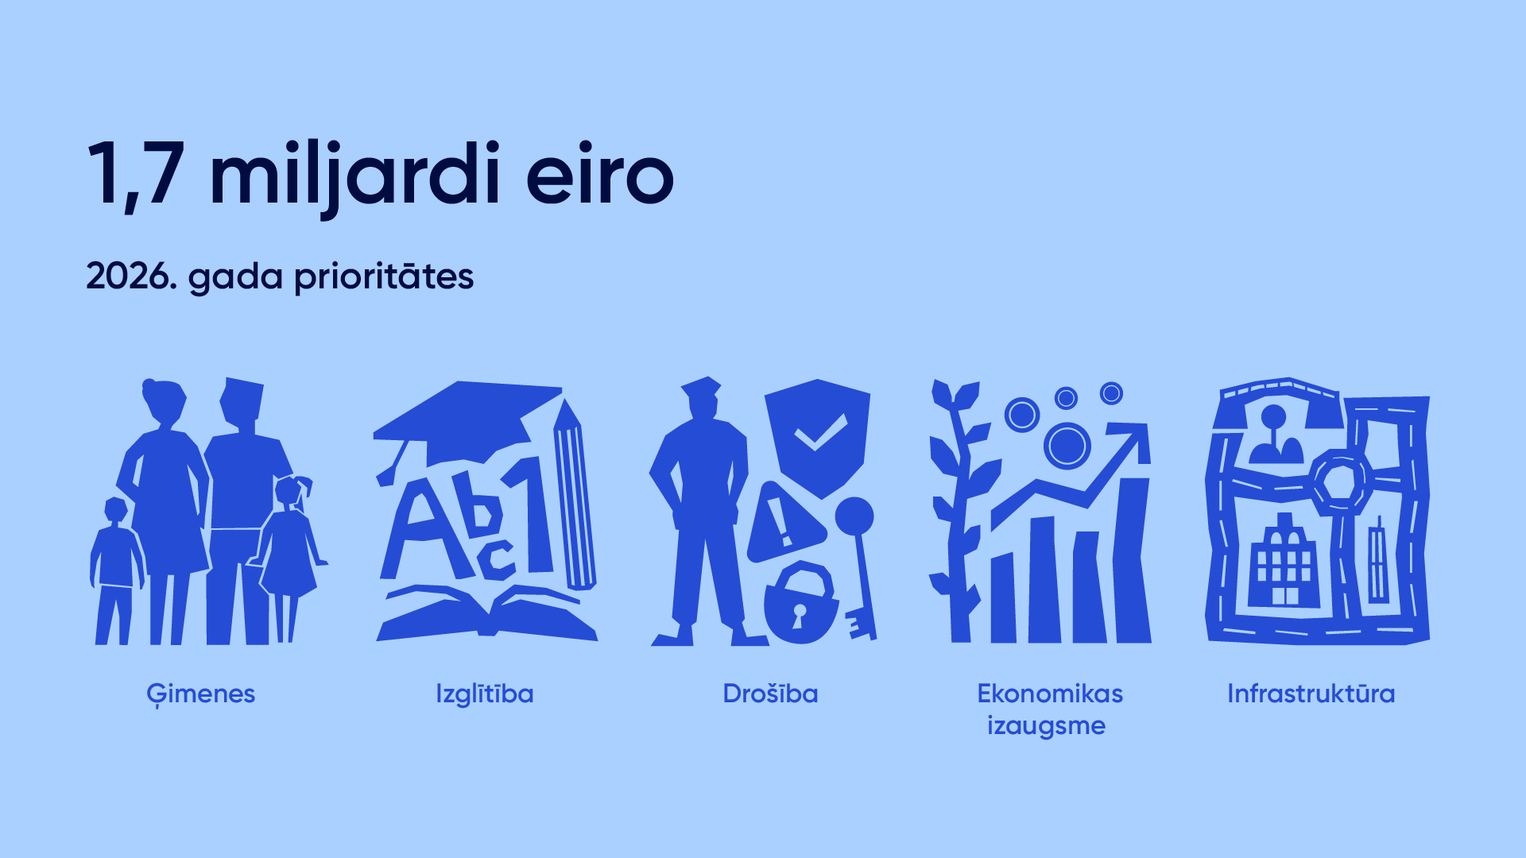
RĪGAS BUDŽETS 2026

Slide 3

RĪGAS BUDŽETS 2026

Slide 4
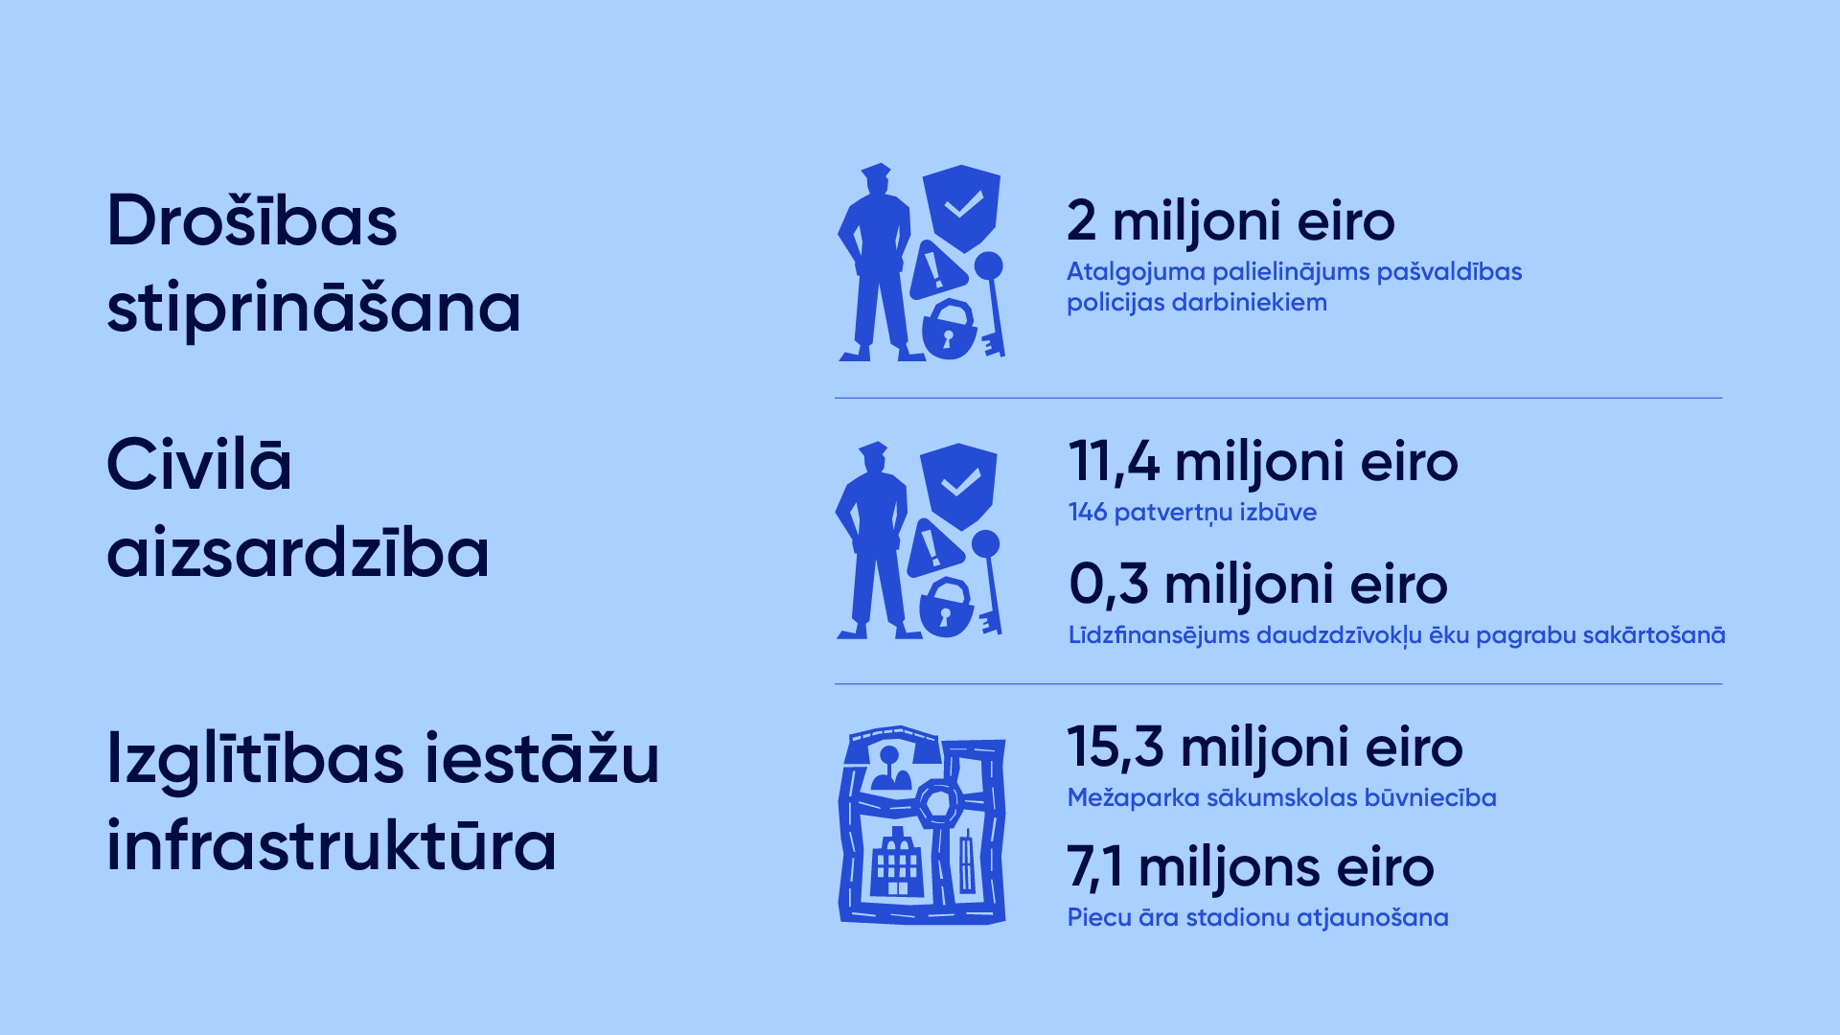
RĪGAS BUDŽETS 2026

Slide 5
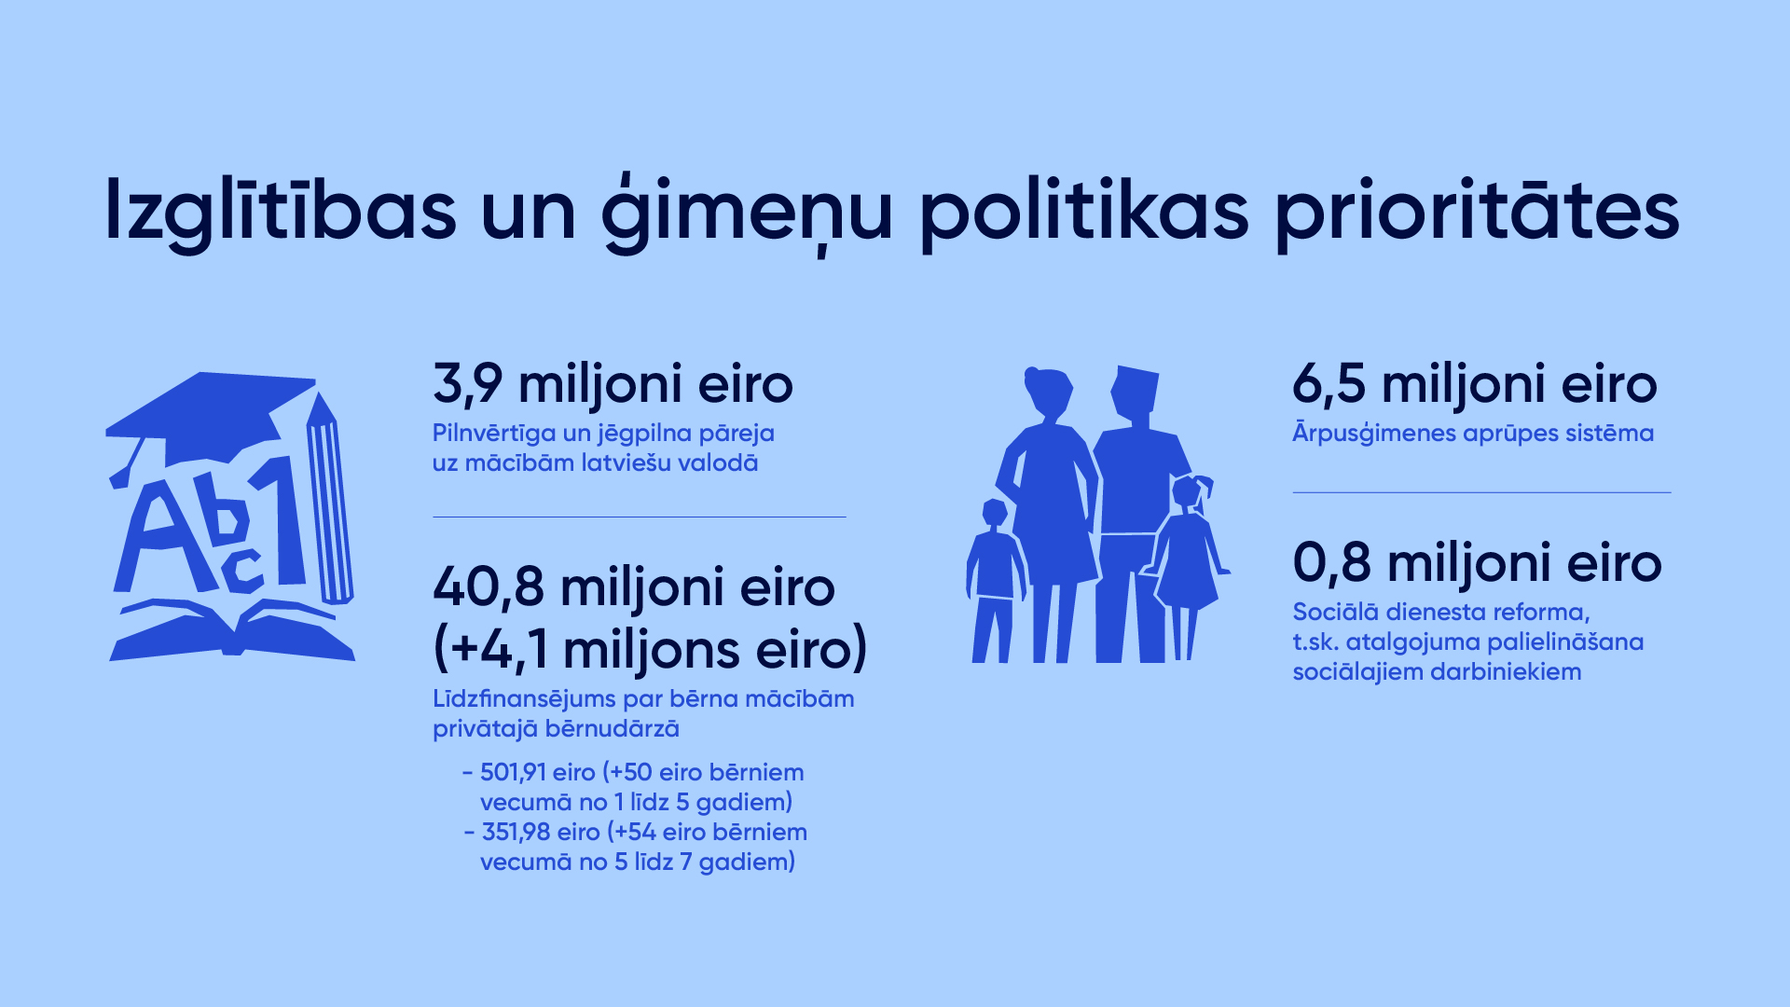
RĪGAS BUDŽETS 2026

Slide 6
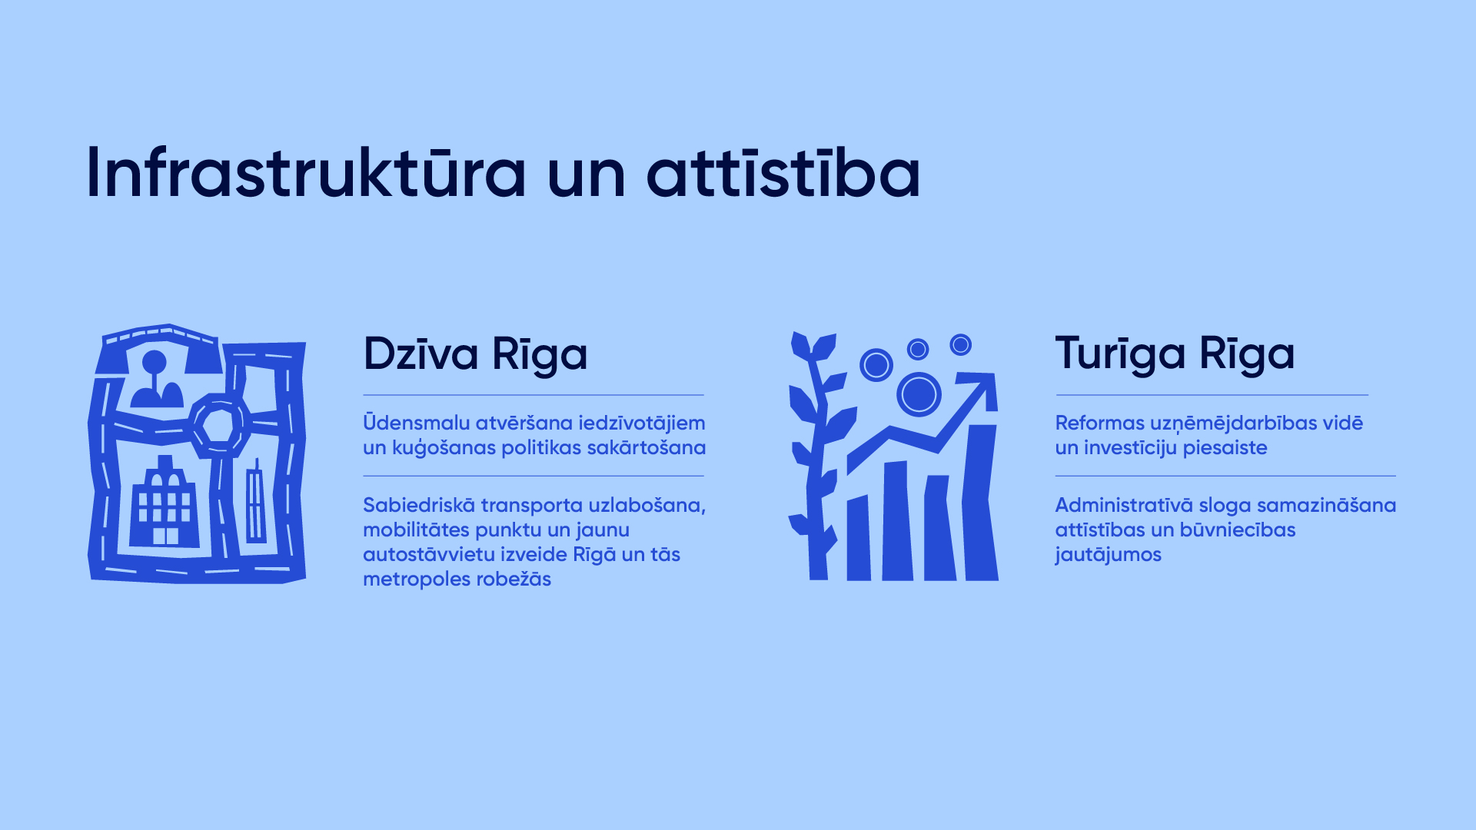
RĪGAS BUDŽETS 2026

Slide 7
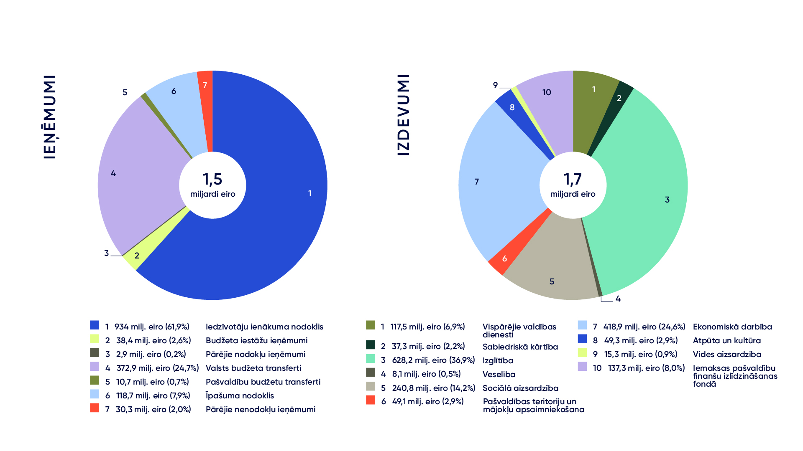
RĪGAS BUDŽETS 2026

Slide 8
RĪGAS BUDŽETS 2026
Sociālās aizsardzības nozares finansējums
Sociālās aizsardzības nozares finansējums: 240,8 milj. Pieaugums pret 2025.gadu: 16,2 milj.
Tostarp pieaugums:
sociālajiem pakalpojumiem dzīvesvietā,
asistenta pakalpojumam personām ar invaliditāti,
atbalstam bērniem, ģimenē un ārpusģimenes aprūpei,
senioru uzturēšanās iestādēm (līgumorganizācijām) u.c.

Slide 9
RĪGAS BUDŽETS 2026
Pašvaldības budžetā plānotā dotācija Labklājības departamentam
(mlj. euro un % no kopējiem budžeta ieņēmumiem)
2026. pret 2020.
Ieņēmumi:
+60%
Dotācija:
+128%
LD izdevumi kopā:
2025 187.9 mlj.
2026 203.6 mlj.

